Slide 1
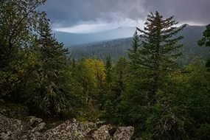
Чудеса природы.
Там чудеса, там леший бродит…
Там на невиданных дорожках следы невиданных зверей…

Slide 2
Страшная « чудесная палочка».
…Войска Александра Македонского осадили финикийский город Тир. С часа на час ожидался штурм городских укреплений. И в это время произошло зловещее « чудо». К палатке полководца прибежали насмерть перепуганные воины с кусками хлеба в руках. На хлебе, который утром был обычным, вдруг появились кровавые пятна. Началась паника. Жрецы, сопровождающие царя, вышли к солдатам, чтобы их успокоить.

Slide 3
Они убедили их, что « кровь» на хлебе означает не что иное, как знак богов о скором падении Тира.

Slide 4
Другая история:
Католики при религиозном обряде причастия употребляют особые лепешки из пшеничной муки – гостии. Это случилось в небольшом немецком городке в 1383 году , в церкви « кровавые» пятна появились на лепешках. Перепуганные Служители помыли их водой . Но они снова появились еще в большем количестве. Слух о зловещем «чуде» распространился в народе и церковники были обвинены в том, что они «погрязли в грехах». Народ требовал «искупительных жертв».

Slide 5
Церковники взвалили всю вину на еретиков и обвинили их в том, что они якобы прокалывали гостии, и лепешки кровоточили. Началось массовое избиение и сожжение невинных людей на кострах.

Slide 6
Как вы думаете, что это за «зловещее чудо»?

Slide 7
В 19 веке этим явлением заинтересовались врачи. Оказалось, что это микроорганизмы красного цвета. Поучительные истории! От незнания появляются суеверия! Было дано им название - плесени. Они бывают желтые, коричневые, зеленые и даже красные.

Slide 8
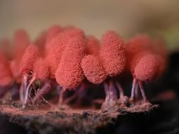
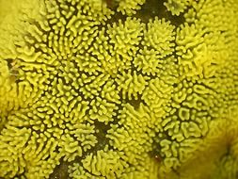
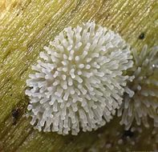
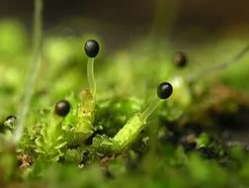
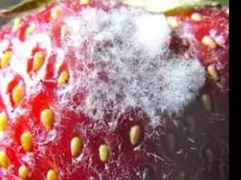
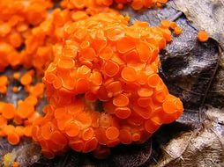

Slide 9
Красный снег!
Описание необыкновенного явления, которое наблюдали в 1813 году в Италии: « Жители увидели приближающую со стороны моря густую тучу. К полудню туча закрыла окрестные горы и начала заслонять солнце: цвет ее был огненно – красным. Город погрузился в мрак . Всё небо казалось состоящим из раскаленного железа. Разразилась гроза и пошел « кровавый» дождь.

Slide 10
А в некоторых местах иногда выпадает « красный» снег. Появляется неожиданно, за одну ночь, и подчас сильно пугает людей. Хотя никакой опасности в этом нет!

Slide 11
Как вы можете объяснить это явление природы?

Slide 12
Оказывается - это очень маленькое, простейшее растение, состоящее из одной клетки - первопузырник. Это не видимая глазом водоросль, которая не боится холода и может расти прямо на снегу.

Slide 13
Известна « кровавая» вода в источниках:
О ней не раз писали историки прошлых веков. Автор известной «Библии природы» ( 17век) Скаммердам рассказал о «кровавой» воде, которую увидел во Франции, в одном из озер. Известно, что много «кровавых» озер в горах. Там выше ультра фиолетовое излучение Солнца.

Slide 14
Почему же вода красная?

Slide 15
Оказалось, что в этих озерах обитает много маленьких рачков – дафний, они – то и придают воде столь пугающий цвет. Они имеют в своем теле красный пигмент не случайно, он помогает поглощать лучи Солнца!

Slide 16
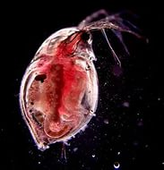

Slide 17
Вот это чудо!
В 1950 году рабочие, добывающие торф на болоте, ( Дания), нашли труп человека. Казалось, что он погиб совсем недавно: он лежал на боку, закрытые веки и полуоткрытые губы придавали ему выражение спящего. Волосы на голове были коротко подстрижены. На торфянник прибыла полиция, а вместе с ними сотрудники музея. Вывод ученых был неожиданным: рабочие нашли человека железного века. Он жил около 2 тысяч лет тому назад. Как же смогло сохраниться столько лет мертвое тело?

Slide 18
Оказывается, что на глубине болота нет воздуха. Поэтому, попавшие туда, долго не подвергаются гниению.

Slide 19
У природы много еще загадок и чудес! Может их разгадаешь ты?

Slide 20
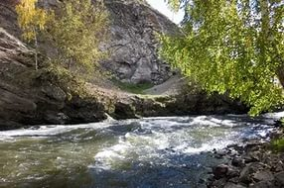
Учитель биологии Яналина Н.П. МКОУ « Малотавринская СОШ».

